Slide 1





SNS 年間レポート テンプレート
プラットフォーム | 名前
年間レポート作成日 | YY/MM/DD
SNS 年間レポート プレゼンテーション
プロジェクト レポート

Slide 2

年間レポート
0
フォロワー数
増加 | 0
減少 | 0
0
ページ ビュー数
増加 | 0
減少 | 0
0
合計アクション数
増加 | 0
減少 | 0
0
投稿のいいね数
増加 | 0
減少 | 0
プロジェクト レポート
SNS 年間レポート

Slide 3
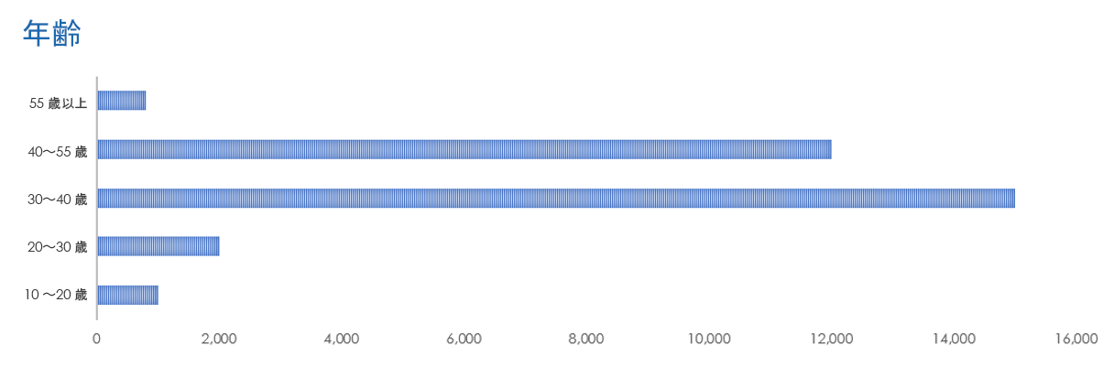
年間レポート分析
以降のスライドを描画するには、このテンプレートの Excel バージョンにある SNS 分析グラフのスクリーンショットを撮影する必要があります。
プロジェクト レポート
レポート分析

Slide 4
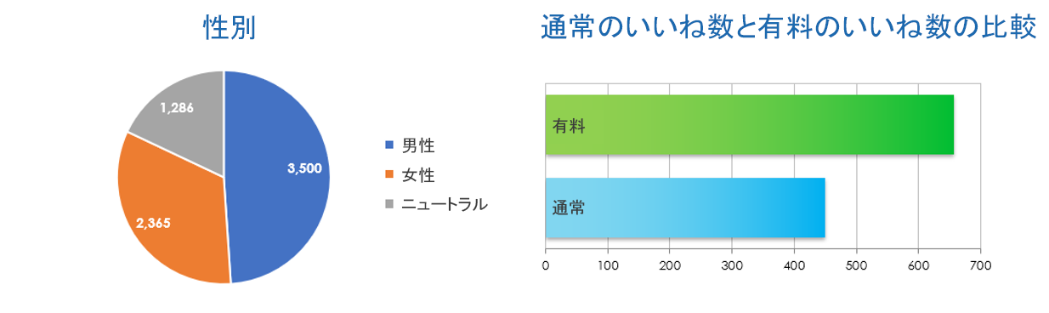
年間レポート分析
プロジェクト レポート
レポート分析

Slide 5
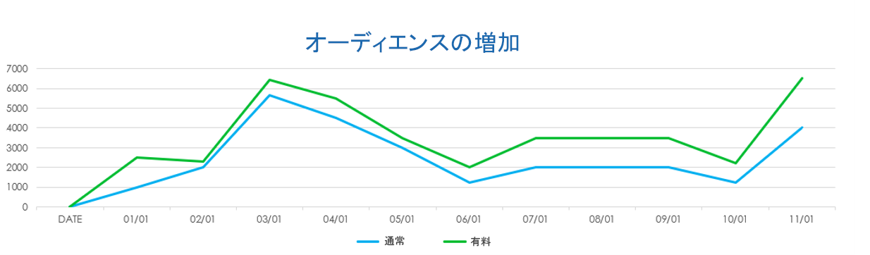
年間レポート分析
プロジェクト レポート
レポート分析

Slide 6
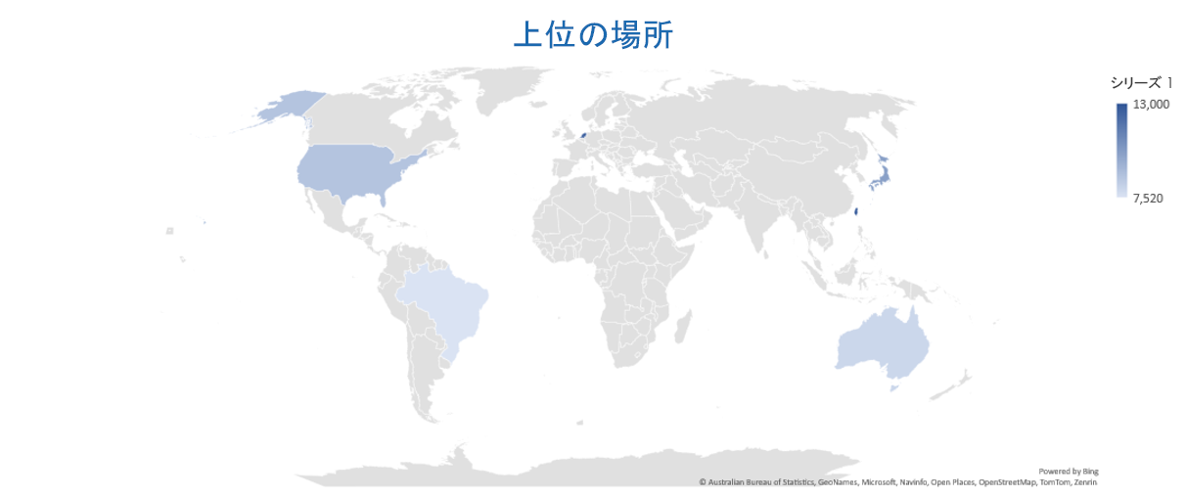
年間レポート分析
プロジェクト レポート
レポート分析

Slide 7
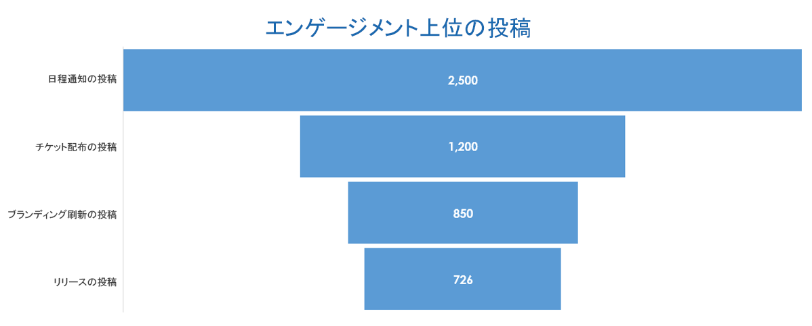
年間レポート分析
プロジェクト レポート
レポート分析

Slide 8
免責条項 Smartsheet がこの Web サイトに掲載している記事、テンプレート、または情報などは、あくまで参考としてご利用ください。Smartsheet は、情報の最新性および正確性の確保に努めますが、本 Web サイトまたは本 Web サイトに含まれる情報、記事、テンプレート、あるいは関連グラフィックに関する完全性、正確性、信頼性、適合性、または利用可能性について、明示または黙示のいかなる表明または保証も行いません。かかる情報に依拠して生じたいかなる結果についても Smartsheet は一切責任を負いませんので、各自の責任と判断のもとにご利用ください。
プロジェクト レポート

